Slide 2
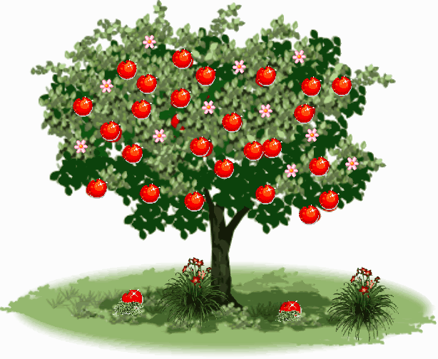
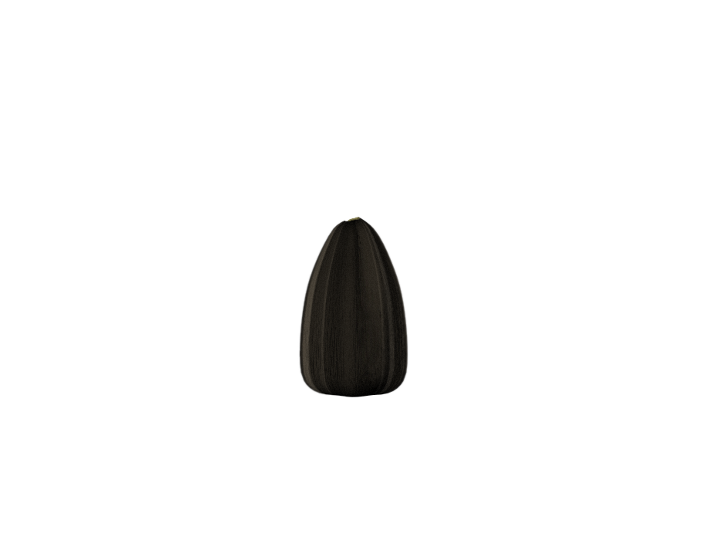

Slide 3
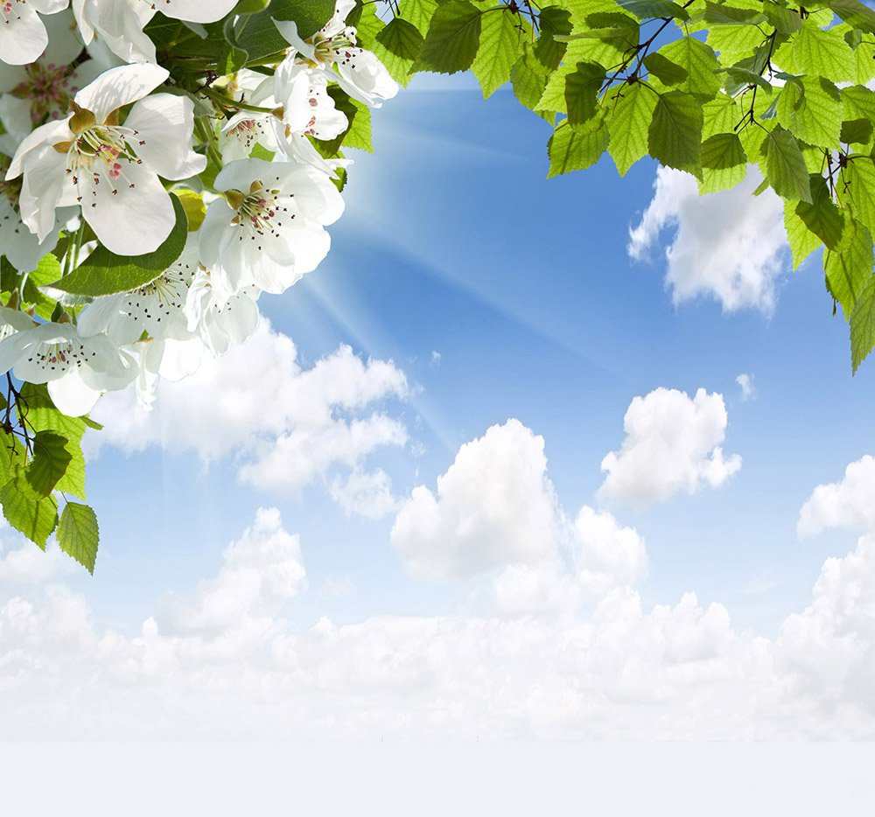
«Почему же семена яблока, находясь внутри плода, не прорастают?»

Slide 4
Гипотеза: предположу, что для прорастания семечка яблони необходим свет, тепло и влага.

Slide 5
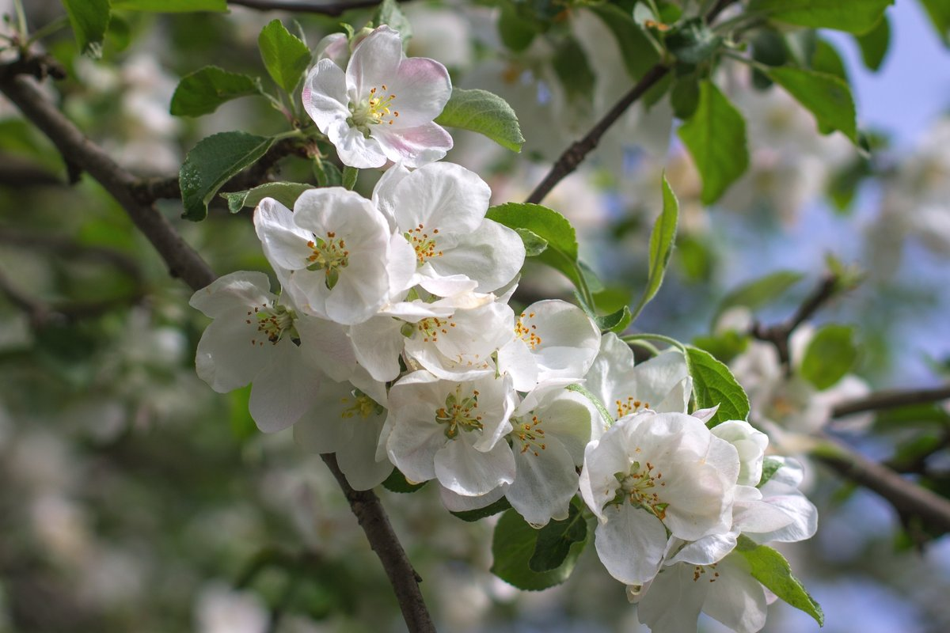

Slide 6
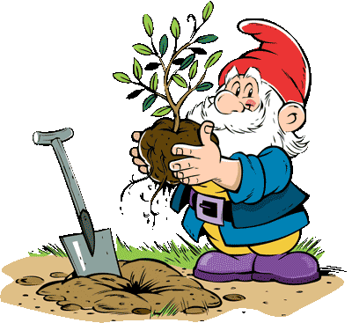
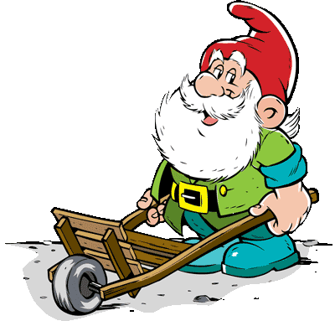
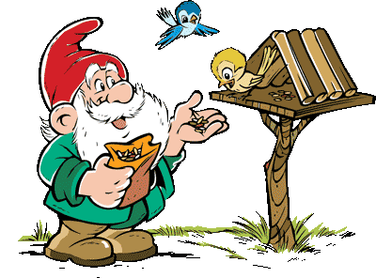
Свет
Тепло
Вода

Slide 7
Для чего нужен свет растениям?
Для чего нужно тепло растениям?
Свет для роста и питания.
Тепло для прорастания.

Slide 8
Для чего нужна вода растениям?
Почему же семечко не прорастает?
Вода – это источник питания.
Не хватает тепла, света и воды.

Slide 9
Эксперимент №1
СРАВНИТЕЛЬНЫЙ АНАЛИЗ
Влияние влаги и воздуха на прорастание семени
 | накрыл стеклом | без изменения | к семенам не поступала влага
 | накрыл стеклом | набухли и проросли | к семенам поступали вода и воздуха
 | накрыл стеклом | только набухли, но не проросли | воздух не имеет доступа к семенам, они хотя и набухли, но не проросли

Slide 10
Эксперимент №2
СРАВНИТЕЛЬНЫЙ АНАЛИЗ
Влияние температуры на прорастание семени
 | накрыл стеклом и оставил в комнате при температуре +20-21º С | проросли | семена проросли
 | накрыл стеклом и поставил в холодильник, где температура не выше +4-5ºС | засохли | семена засохли

Slide 11
Эксперимент №3
СРАВНИТЕЛЬНЫЙ АНАЛИЗ
 | налил простую воду и поставил в теплое место | семена проросли | семена проросли
 | налил сладкую воду и поставил в теплое место | сморщились и засохли | семена засохли

Slide 12
СВЕТ
ВЛАГА
ТЕПЛО

Slide 13
СПАСИБО ЗА ВНИМАНИЕ

